Slide 1
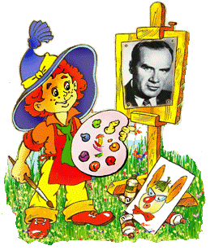
Урок внеклассного чтения 2класс
Тема . Рассказы и сказки Н.Н.Носова

Slide 2
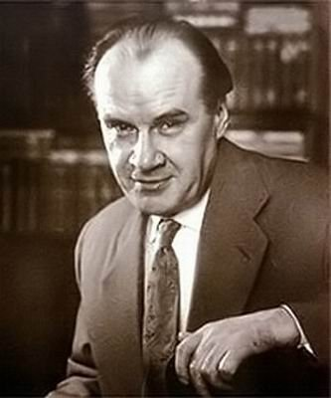
Н- неунывающий
О -обаятельный
С- серьезный
О- остроумный
В -веселый

Slide 3
Игра «Кто ты?»
Ты пришел в гости к другу.
Ты хотел поднять шляпу.
Ты очень испугался. (Володя «Живая шляпа»)
Ты вошел во двор , а там новая ледяная горка.
Ты пытался залезть на горку.
Зачем ты посыпал горку песком?(Котька «На горке»)
Вы с сестрой играли.
Дома никого не было.
Вы очень испугались.(«Затейники»)

Slide 4
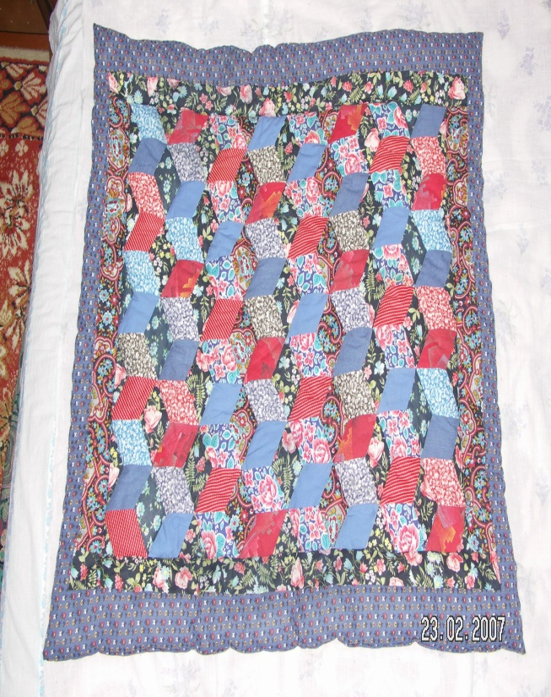
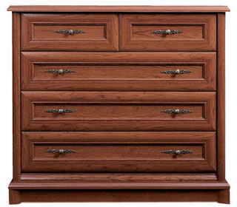
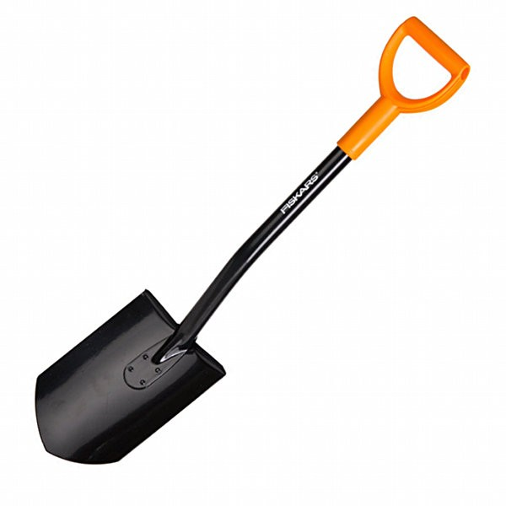
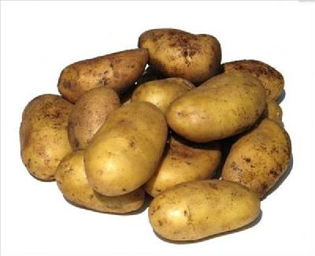
Чьи это вещи?

Slide 5
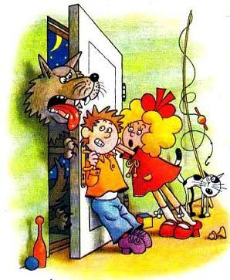
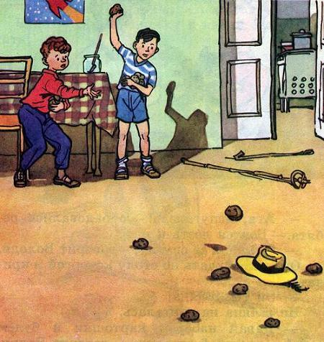
ДелаЙ - думай

Slide 6
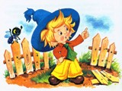
Вы слышали когда-нибудь про город из цветов Живут в нём коротышки из сказочных миров. Цветочный город шумный - он в сказочной стране. В нём чудеса, как птицы, порхают в вышине. А я друзья - Незнайка, вы знаете меня, Ведь самый, самый, самый известный - это я.

Slide 7
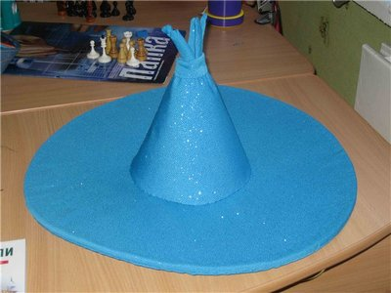
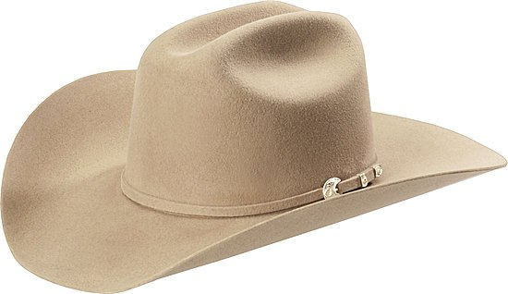
Одень Незнайку

Slide 8
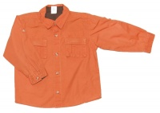
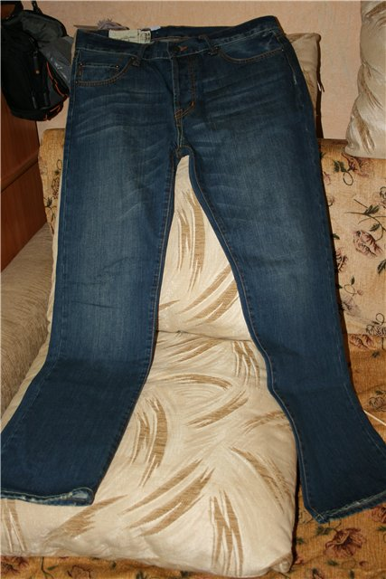
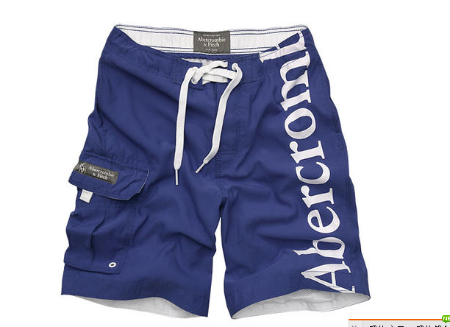
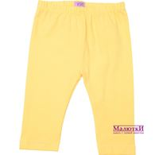
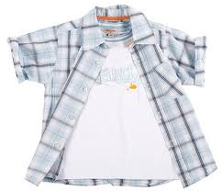
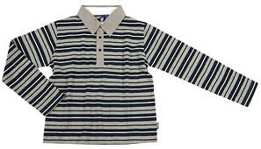

Slide 9
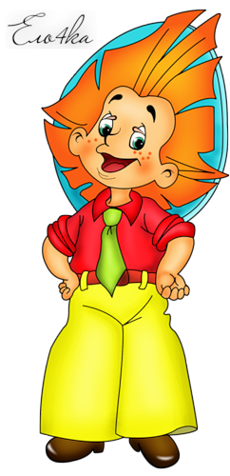

Slide 10
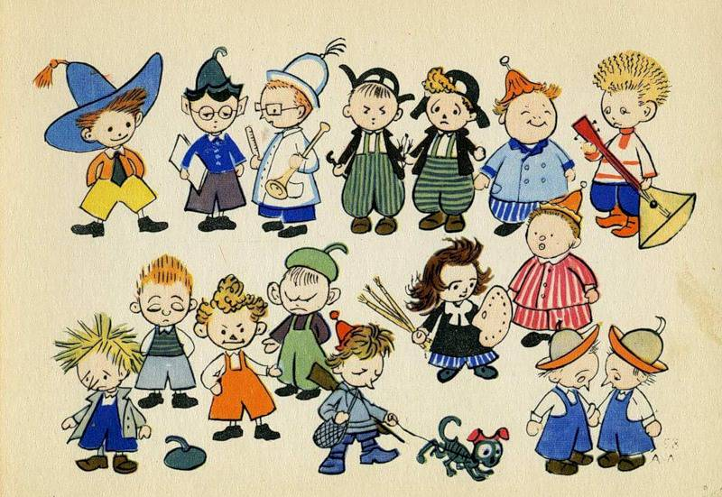
Герои сказки
А
З М Ш
Б П Р
С
Н Г Ц
В Т

Slide 11
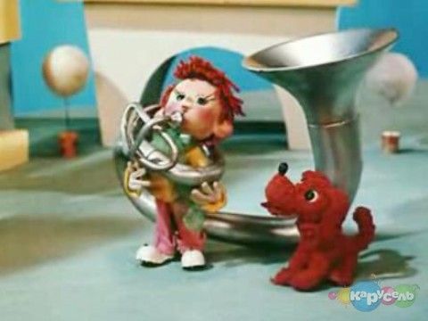
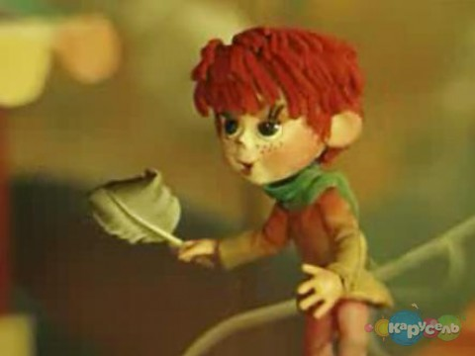
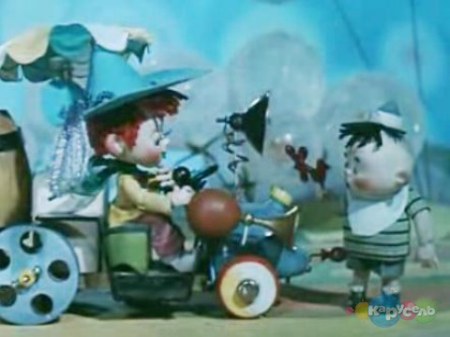
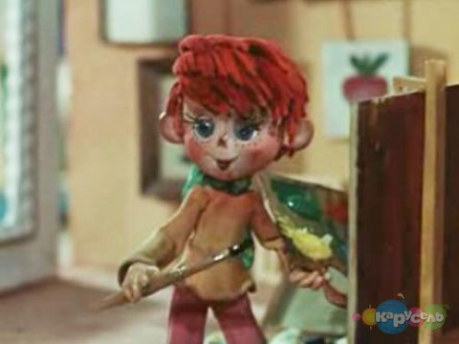

Slide 12
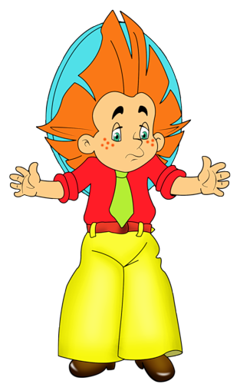
Учись
Думай
Делай

Slide 13
Характер героя
Смешной неунывающий
Забавный фантазер
Веселый добрый
шалун

Slide 14
Проба пера
___________________________ речку
___________________________ овечку
___________________________ голодный
__________________________ холодный
___________________________подушкой
___________________________ ватрушка

Slide 15
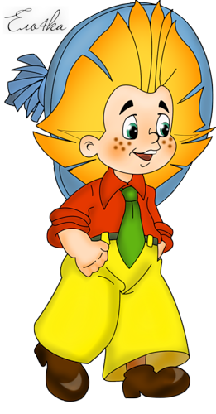
Сенквейн
Незнайка
Веселый , озорной
Шалит , выдумывает , играет
А теперь учиться начинает
Молодец !

Slide 16
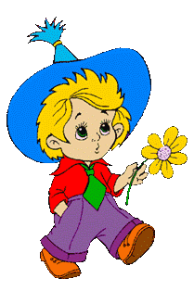
МОДЕЛЬ ОБЛОЖКИ
Н.Н.Носов
Приключение Незнайки и его друзей

Slide 17
Домашнее задание
Придумайте новый город , в котором живут малыши , нового героя, опишите его , нарисуйте , подумайте, чем он может увлекаться . Создайте свою книжку.

Slide 18
Молодцы!

